Slide 1
Geometri Dasar
& Convex Hull
240
Satu hasil kali silang yang menjawab hampir semua pertanyaan geometri dasar
Geometri · Day 240

Slide 2
00
Sebelum Mulai
Materi ini tentang apa, dan kapan ia dipakai

Slide 3
Penjelasan Sederhana
Bayangkan memasang paku di papan, lalu melingkarkan karet gelang dan melepaskannya.
BAYANGKAN SEPERTI INI
DI DALAM SOAL
Paku yang tertancap di papan
Titik pada bidang
Karet gelang yang mengencang
Convex hull
Paku yang menahan karet
Titik sudut hull
Paku di tengah yang tidak tersentuh
Titik di dalam hull
Belok kiri atau belok kanan saat berjalan
Tanda hasil kali silang
INTINYA
Hasil kali silang hanyalah cara menanyakan "belok kiri atau belok kanan" kepada komputer, dan hampir seluruh geometri dasar dibangun dari pertanyaan itu.

Slide 4
Materi Ini Tentang Apa
Geometri dasar hampir seluruhnya dibangun dari satu fungsi: hasil kali silang, yang menjawab "belok kiri atau belok kanan".
Hasil kali silang membawa arah
Nilainya adalah luas jajar genjang beserta tandanya. Tanda itulah yang memberi tahu posisi relatif tiga titik.
Orientasi menjawab banyak pertanyaan
Segaris atau tidak, poligon cembung atau tidak, dua ruas berpotongan atau tidak — semuanya dari satu fungsi yang sama.
Rumus tali sepatu memberi luas poligon
Jumlah hasil kali silang berurutan, dibagi dua. Simpan dua kali luasnya agar tetap bilangan bulat.
Convex hull dengan monotone chain O(n log n)
Urutkan titik, telusuri dua kali dari kiri dan dari kanan, buang belokan yang salah.

Slide 5
Kapan Dipakai, Kapan Tidak
Pertahankan bilangan bulat selama mungkin — itu nasihat terpenting dalam geometri kontes.
PAKAI KETIKA
JANGAN PAKAI KETIKA
v
Memeriksa posisi relatif titik, garis, atau ruas
x
Koordinatnya berupa pecahan yang tidak bisa dibulatkan — hati-hati dengan galat
v
Menghitung luas poligon atau memeriksa kecembungannya
x
Soalnya sebenarnya tentang sudut atau jarak, bukan posisi relatif
v
Mencari poligon cembung terkecil yang memuat semua titik
x
Titiknya sangat banyak dan berubah-ubah — butuh convex hull dinamis
v
Sebagai dasar rotating calipers, convex hull trick, dan geometri lanjut
Tanda <= 0 membuang titik segaris dari hull, tanda < 0 mempertahankannya. Satu karakter, dua jawaban berbeda — bacalah pernyataan soal baik-baik.

Slide 6
Posisi Materi Ini
Materi ini tidak berdiri sendiri. Di kiri adalah yang sebaiknya sudah kamu kuasai, di kanan adalah yang terbuka setelah materi ini selesai.
PRASYARAT
SETELAH INI
Aljabar vektor dasar
Rotating calipers
MATERI INI
Geometri Dasar
& Convex Hull
Sorting dengan comparator (Day 18)
Sweep line (Day 242)
Tipe data & luber (Day 15)
Hasil kali silang, orientasi, luas, dan monotone chain.
Convex hull trick
Bila kamu hanya sempat menghafal satu hal dari geometri kontes, hafalkan hasil kali silang beserta arti tandanya. Sisanya bisa diturunkan dari situ.

Slide 7
Agenda
01 Titik & Hasil Kali Silang
05 Kode Monotone Chain
02 Orientasi Tiga Titik
06 Satu Karakter yang Menentukan
03 Luas Poligon (Shoelace)
07 Contoh Soal & Latihan
04 Simulasi Convex Hull
08 Ringkasan

Slide 8
01
Fondasinya
Satu fungsi, banyak jawaban

Slide 9
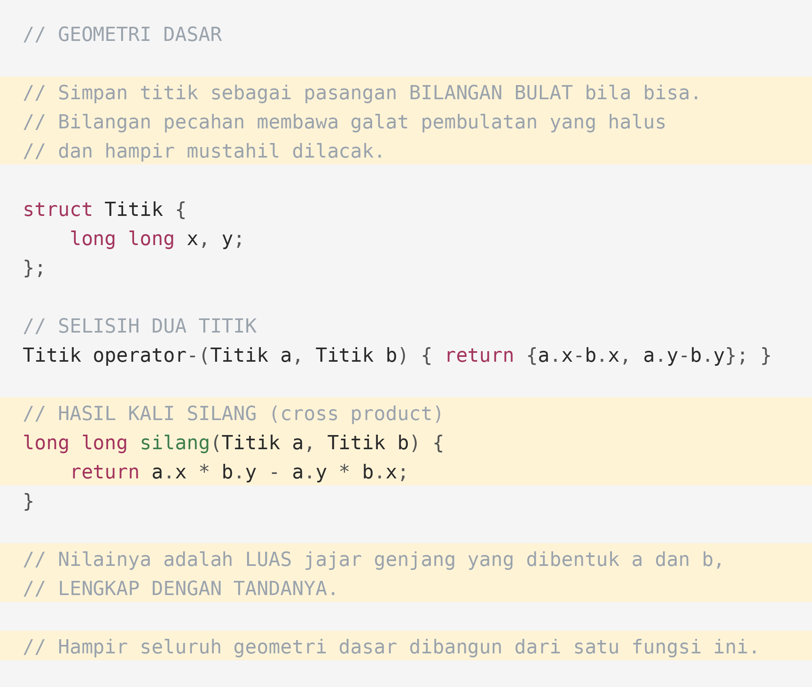
Titik & Hasil Kali Silang
Baris 3 sampai 5 adalah nasihat paling berharga dalam geometri kontes: pertahankan bilangan bulat selama mungkin.
Hasil kali silang adalah luas jajar genjang beserta tandanya. Tanda itulah yang membawa informasi arah, dan hampir seluruh geometri dasar berdiri di atasnya.

Slide 10
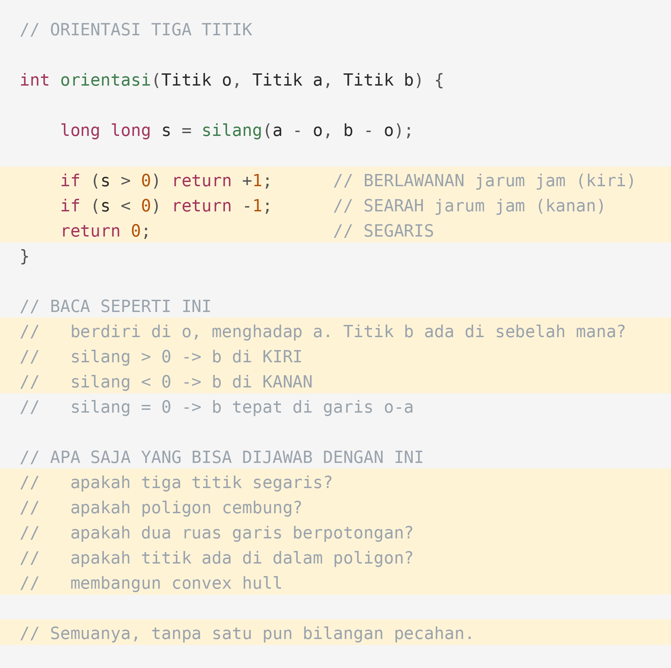
Orientasi Tiga Titik
Cara membacanya di baris 12 sampai 15 jauh lebih berguna untuk diingat daripada rumusnya.
Perhatikan kalimat penutupnya: seluruh pertanyaan itu terjawab tanpa satu pun bilangan pecahan, sehingga tidak ada galat pembulatan sama sekali.

Slide 11
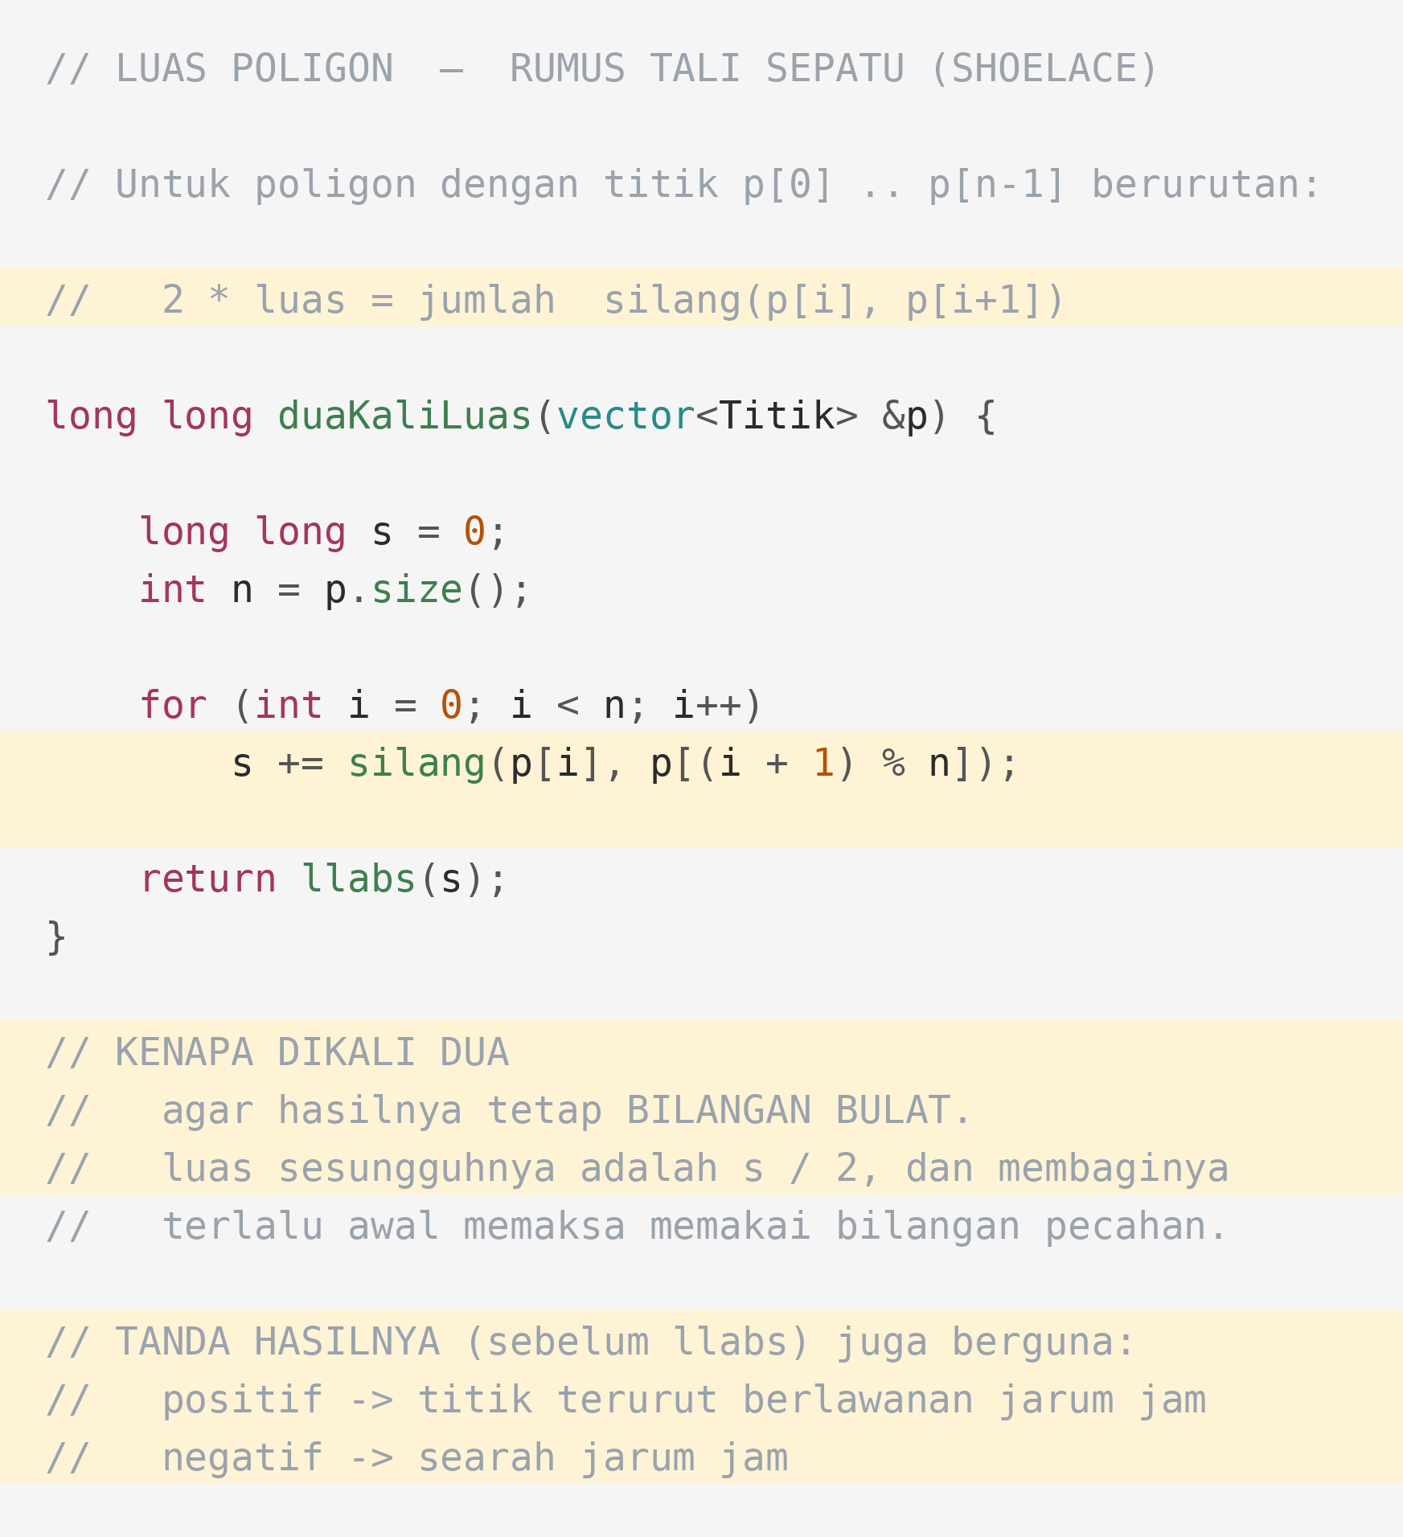
Luas Poligon (Shoelace)
Perhatikan alasan mengalikan dua di baris 17 sampai 20 — ia menjaga seluruh perhitungan tetap bulat.
Tanda hasilnya sebelum diambil nilai mutlak juga berguna: ia langsung memberi tahu apakah titiknya terurut berlawanan atau searah jarum jam.

Slide 12
02
Simulasi
Enam titik, hull berbentuk persegi

Slide 13
Langkah 1 — Enam Titik
Enam titik pada bidang. Yang dicari: poligon cembung terkecil yang memuat semuanya.
1 / 3
B
E
enam titik
(0,2)
(2,2)
A (0,0) B (0,2)
D
C (2,0) D (1,1)
E (2,2) F (1,0)
(1,1)
A
F
C
D di dalam, F di sisi
(0,0)
(1,0)
(2,0)
bayangkan karet gelang dilepaskan mengelilingi keenam paku ini
Titik D berada di tengah sehingga jelas tidak akan menjadi sudut. Titik F berada tepat di garis antara A dan C — kasus segaris yang perlu diputuskan.

Slide 14
Langkah 2 — Rantai Bawah
Titik diurutkan menurut x lalu y, lalu ditelusuri dari kiri ke kanan sambil membuang belokan yang salah.
2 / 3
B
E
rantai bawah
urut: A F B D C E
D
A masuk
F masuk
C masuk -> cek A F C
A
F
C
silang(F-A, C-A) = 0
masuk
dibuang
masuk
-> F SEGARIS, dibuang
silang = 0 berarti segaris dengan syarat <= 0, titik segaris ikut dibuang
Di sinilah satu karakter menentukan. Dengan syarat < 0, titik F akan dipertahankan karena ia memang berada pada hull meski bukan sudut.

Slide 15
Langkah 3 — Hull Selesai
Rantai bawah dan rantai atas disambung. Hasilnya persegi bersudut empat titik.
3 / 3
B
E
hasil
4
3
A (0,0) -> C (2,0)
D
C (2,0) -> E (2,2)
E (2,2) -> B (0,2)
di dalam
B (0,2) -> A (0,0)
A
F
C
1
di sisi
2
4 titik, luas 4
hull = (0,0) (2,0) (2,2) (0,2) shoelace memberi 2 x luas = 8, jadi luas = 4
Perhatikan urutannya berlawanan jarum jam. Monotone chain selalu menghasilkan urutan itu, sehingga shoelace langsung memberi nilai positif.

Slide 16
03
Kode
Monotone chain dan satu karakter yang menentukan

Slide 17
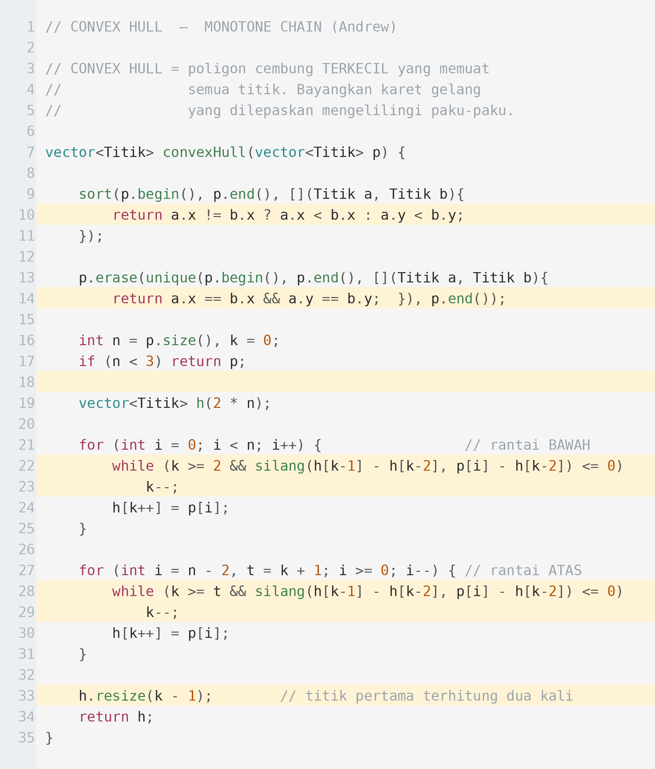
Kode Monotone Chain
Dua loop yang hampir kembar: satu untuk rantai bawah, satu untuk rantai atas.
1
Titik diurutkan menurut x lalu y. Urutan ini yang membuat penelusuran satu arah menjadi mungkin.
2
Titik kembar dibuang lebih dulu. Melupakannya menyebabkan silang bernilai nol pada tempat yang tidak diharapkan.
3
Kasus n kurang dari tiga ditangani terpisah, karena hull dari satu atau dua titik bukan poligon.
4
Rantai bawah menelusuri dari kiri ke kanan, membuang titik yang membuat belokan ke arah salah.
5
Rantai atas menelusuri kembali dari kanan ke kiri. Batas t mencegahnya memakan rantai bawah.
6
Titik pertama terhitung dua kali di ujung kedua rantai, jadi satu dibuang di akhir.

Slide 18
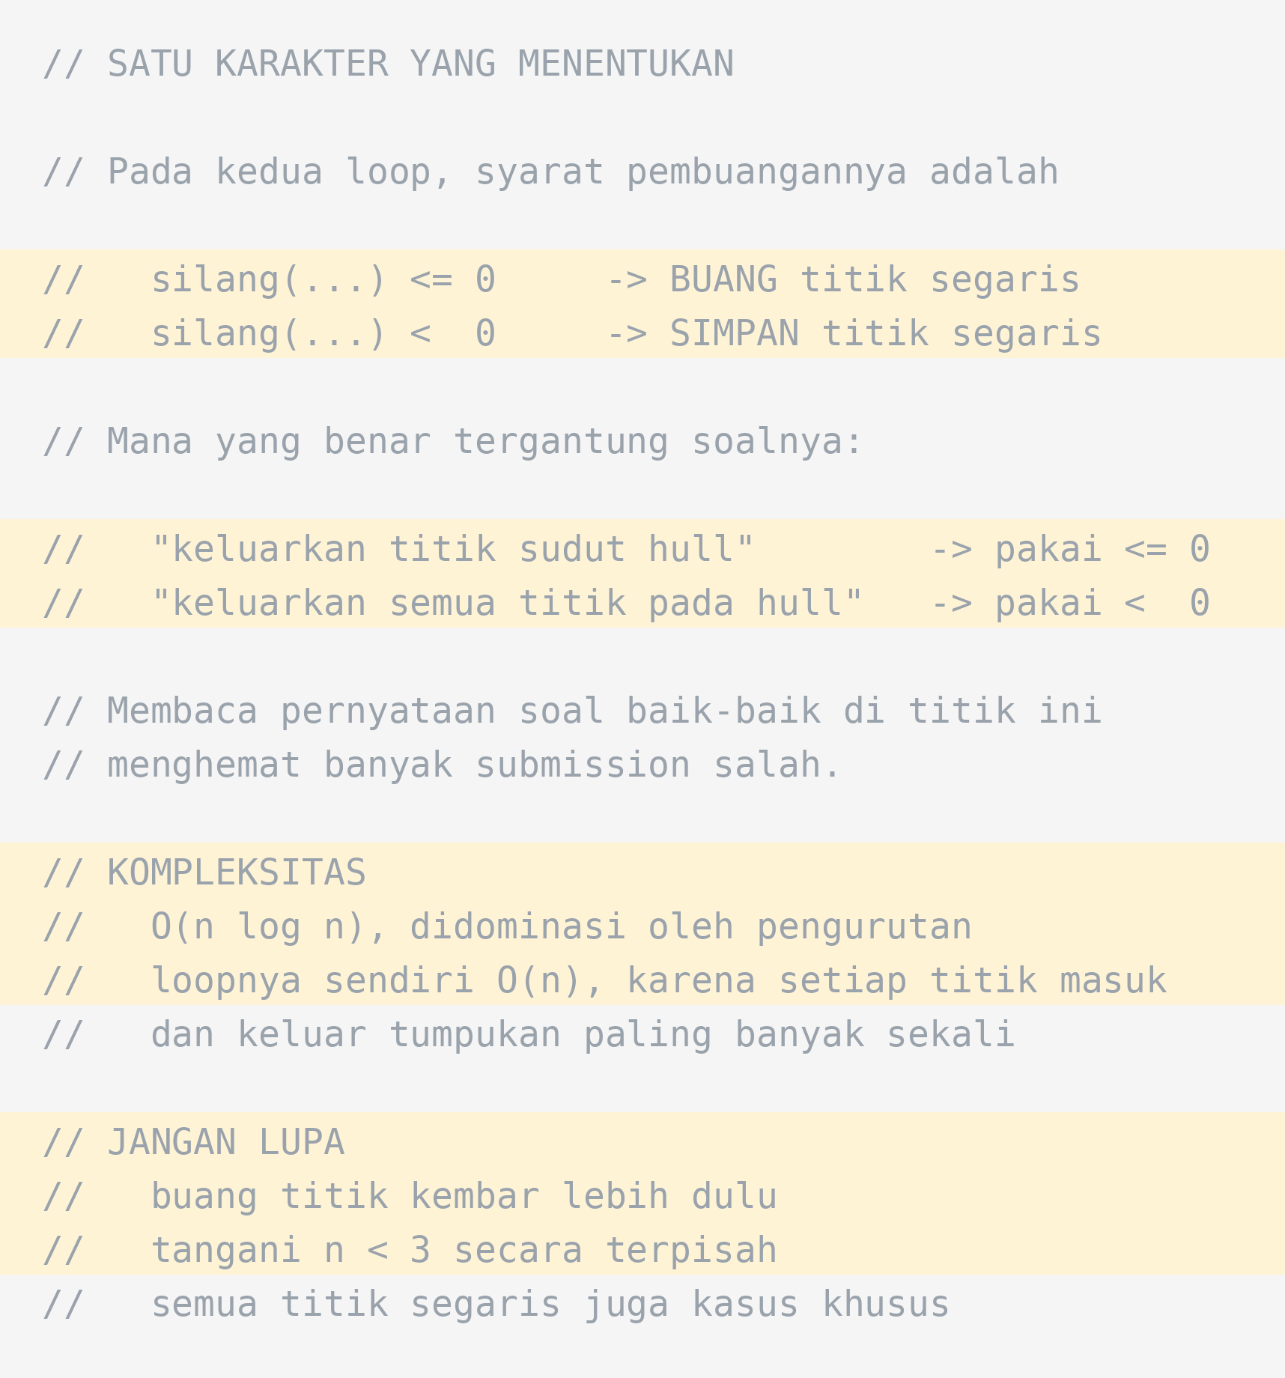
Satu Karakter yang Menentukan
Perbedaan antara <= 0 dan < 0 hanya satu karakter, tetapi menentukan jawaban yang berbeda.
PENJELASAN
Bacalah pernyataan soal dengan cermat di titik ini. "Titik sudut hull" dan "semua titik pada hull" adalah dua pertanyaan berbeda dengan jawaban berbeda.

Slide 19
Jebakan yang Sering Terjadi
Empat kesalahan yang menyumbang hampir seluruh bug pada materi ini.
Memakai bilangan pecahan padahal tidak perlu
Koordinat bulat memberi hasil kali silang yang bulat. Beralih ke double memasukkan galat pembulatan yang sangat sulit dilacak.
Luber pada hasil kali silang
Koordinat sampai sepuluh pangkat sembilan membuat hasil kalinya mencapai sepuluh pangkat delapan belas. Wajib long long, dan kadang __int128.
Salah tanda pada titik segaris
Tanda <= 0 membuang titik segaris, tanda < 0 mempertahankannya. Pilih sesuai yang diminta soal.
Lupa membuang titik kembar
Titik yang sama persis membuat hasil kali silang bernilai nol di tempat yang tidak diduga, dan hullnya bisa rusak.

Slide 20
04
Contoh Soal
Dari pernyataan sampai kode lengkap

Slide 21
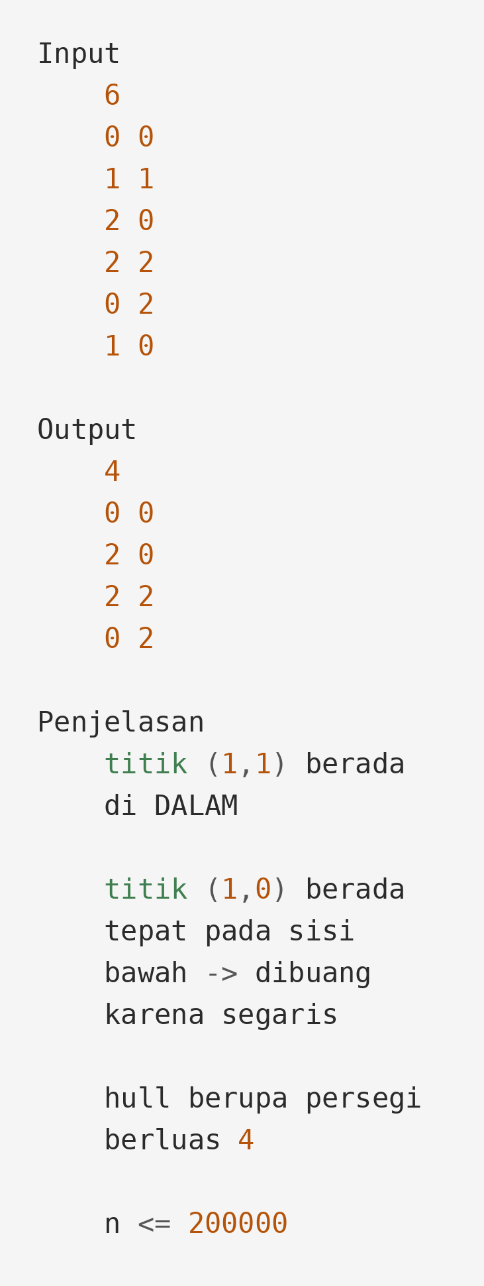
Latihan Terbimbing
SOAL
Membangun Convex Hull
Diberikan n titik berkoordinat bulat. Keluarkan banyaknya titik SUDUT convex hull, lalu titiknya sendiri berurutan berlawanan arah jarum jam, dimulai dari titik dengan x terkecil (bila seri, y terkecil). Titik yang berada tepat pada sisi hull tetapi bukan sudut tidak ikut dikeluarkan.
3 <= n <= 200000
nilai mutlak koordinat <= 10^9
boleh ada titik kembar

Slide 22
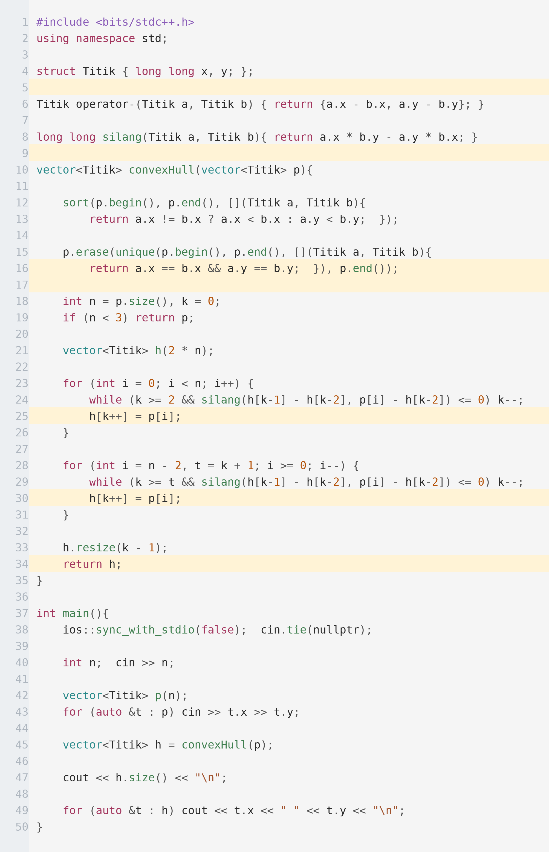
Pembahasan Lengkap
Perhatikan baris 8: seluruh geometrinya hanya satu fungsi, dan seluruh sisanya adalah penelusuran biasa.
Kompleksitas O(n log n), didominasi oleh pengurutan. Perhatikan seluruh koordinat memakai long long karena hasil kali silangnya bisa mencapai sepuluh pangkat delapan belas.

Slide 23
Latihan Mandiri
Dua soal pertama memakai hull langsung; tiga berikutnya menggabungkannya dengan ide lain.
Soal | Yang dilatih | Tingkat
CSES — Convex Hull | Monotone chain dasar | Menengah
CSES — Polygon Area | Rumus shoelace | Mudah
CSES — Point in Polygon | Orientasi dan penelusuran sisi | Menengah
Codeforces 70D | Convex hull dinamis | Sulit
Codeforces 1146F | Rotating calipers pada hull | Sulit

Slide 24
Ringkasan
Empat hal yang perlu terbawa dari materi ini.
Hasil kali silang menjawab hampir semuanya
Orientasi, segaris, luas, perpotongan, dan convex hull semuanya dibangun dari satu fungsi yang sama.
Pertahankan bilangan bulat selama mungkin
Koordinat bulat memberi jawaban eksak. Beralih ke pecahan hanya menambah galat yang sulit dilacak, dan hampir selalu tidak perlu.
Monotone chain berjalan O(n log n)
Urutkan, telusuri dua kali, buang belokan yang salah. Loopnya sendiri linear karena setiap titik masuk dan keluar tumpukan sekali.
Perhatikan tanda untuk titik segaris
Tanda <= 0 membuang titik segaris, tanda < 0 mempertahankannya. Bacalah pernyataan soal sebelum memilih.

